Slide 1

软件工程

Slide 2
第二章 软件过程模型
2.1 软件过程
2.2 传统软件过程模型
2.3 RUP软件过程模型
2.4 敏捷开发过程模型
2.5 过程模型选择原则
2.6 过程与产品

Slide 3
本章学习目标
1
2
3
了解软件过程和软件过程模型概念。
理解不同模型的特征和优缺点
掌握如何为不同的项目选择过程模型。

Slide 4
第二章 软件过程模型
软件生命周期
1.软件过程
软件过程
典型过程、通用框架
软件过程模型
传统软件过程模型
软件过程模型
2.软件过程模型：思想、优缺点、适用
RUP软件过程模型
敏捷开发过程模型
3.过程模型选择：参考原则
4.过程与产品关系

Slide 5
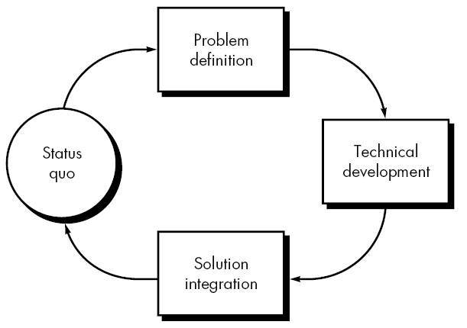
2.1 软件过程
1、软件过程
软件生命周期(Software Life Cycle)：软件产品或软件系统从设计、投入使用到被淘汰的全过程。
软件过程：为建造高质量软件所需要的活动、动作和任务的框架。
1
问题定义
4
2
技术开发
目标现状
3
方案集成
软件过程：解决问题的过程

Slide 6
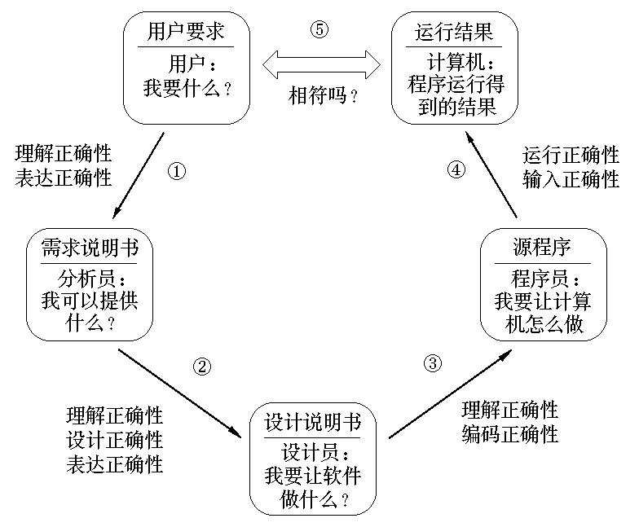
2.1 软件过程
1、软件过程--典型的软件开发周期

Slide 7
2.1 软件过程
1、软件过程--通用框架
沟通:理解项目目标、收集需求、定义功能。即与客户及利益相关者沟通，客户提出要求，软件设计者收集材料，以及其它相关活动。
策划:定义和描述软件工程工作，包括需要执行的技术任务、可能的风险、资源需求、工作产品和工作进度计划。
建模:选择适用的模型，利用模型更好的理解软件需求，并完成符合需求的软件设计。
构建:实现和测试。
部署：软件交付给客户。客户给出建议和反馈，软件实施小组改进软件。
贯穿始终的普适性活动：项目跟踪控制、风险管理、质量保证、配置管理、技术评审等
类比：建楼。了解楼房需求；制定工作计划、可行性分析；画设计图；建造、验收；交付；接受反馈、改进；过程管控、评审等。

Slide 8

2.1 软件过程
1、软件过程--通用框架
软件过程
定义框架活动
针对给定问题、开发人员和利益相关者，确定框架活动
明确任务集:每个工程动作
*所需完成任务的列表
*所需生产的工作产品列表
*应用质量保证过滤的列表
明确过程模式：不同抽象层次上解决问题的模式：如原型开发、策划、项目估算等。给出驱动力、类型、任务模式、阶段模式、启动条件、问题、解决方法、结束条件等描述
过程框架
普适性活动
框架活动#1
软件工程活动#1.1
工作任务、工作产品、质量保证模型、项目里程碑
任务集
软件工程动作#1.k
工作任务、工作产品、质量保证模型、项目里程碑
任务集
框架活动#n
软件工程活动#n.1
工作任务、工作产品、质量保证模型、项目里程碑
任务集
软件工程动作#n.m
工作任务、工作产品、质量保证模型、项目里程碑
任务集

Slide 9
2.1 软件过程
2、软件过程模型
软件过程模型：对一个软件的开发无论其大小，我们都需要选择一个合适的软件过程模型，这种选择基于项目和应用的性质、采用的方法、需要的控制，以及要交付的产品的特点。
作用：对软件过程的结构和属性进行抽象。
定义软件开发活动，给出了各项活动之间的逻辑关系，为软件工程管理提供里程碑和进度表；为软件开发提供框架和方法。

Slide 10
2.2 传统软件过程模式
1、软件过程模型的概念
2、惯用过程模型
3、瀑布模型
4、演化模型
5、增量过程模型
6、喷泉模型
7、协同开发模型
8、基于构件的模型
9、形式化方法模型
10、面向方面的软件开发模型

Slide 11
2.2 传统软件过程模型
1、软件过程模型的概念
软件过程模型：是软件开发全部过程、活动和任务的结构框架。它能直观表达软件开发全过程，明确规定要完成的主要活动、任务和开发策略。 软件过程模型也常称为：
软件开发模型
软件生存周期模型
软件工程范型

Slide 12
2.2 传统软件过程模型
2、惯用过程模型
传统过程模型：力求实现结构化和有序，规定了一套过程元素---框架活动、软件工程动作、任务、工作产品、质量保证以及每个项目的变更控制机制。每个项目定义过程流。
瀑布模型 (经典的生命周期模型)
演化过程模型
  原型模型
  螺旋模型
增量过程模型
  增量模型
  RAD模型
喷泉模型
其他过程模型

Slide 13
2.2 传统软件过程模型
3、瀑布模型（Waterfall Model）
由Winston Royce 在1970年最早提出的软件开发模型。
  软件开发过程与软件生命周期是一致的，也称经典的生命周期模型。
基本思想：规定了各项软件工程活动，以及它们自上而下，相互衔接的固定次序，如同瀑布流水，逐级下落。
是一种使用广泛，以文档为驱动的模型。

Slide 14
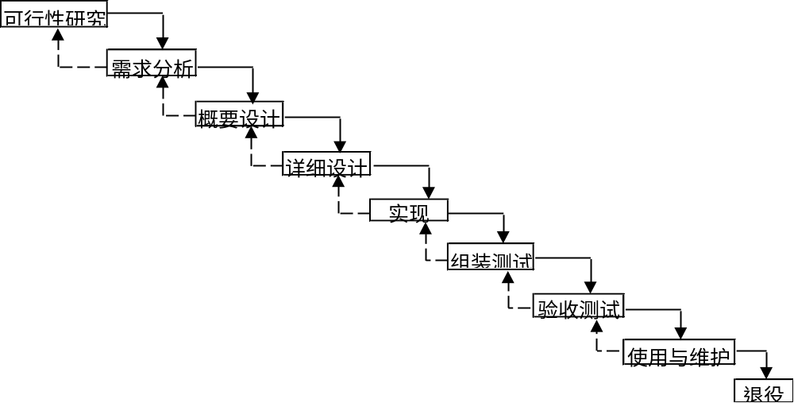
2.2 传统软件过程模型
3、瀑布模型（Waterfall Model）

Slide 15
2.2 传统软件过程模型
3、瀑布模型（Waterfall Model）
带反馈的瀑布模型
可行性研究
需求分析
概要设计
详细设计
实现
组装测试
验收测试
使用与维护
退役
Notes:
除了各阶段评审反馈，还可从使用与维护反馈用户意见

Slide 16
优点：
2.2 传统软件过程模型
3、瀑布模型（Waterfall Model）
  阶段间具有顺序性和依赖性。
  结构简单，清晰。
  文档驱动保证质量，每个阶段必须完成规定的文档; 每个阶段结束前完成文档审查,及早改正错误。
缺点：
线性过程太理想化
  各个阶段的划分完全固定，阶段之间产生大量的文档，极大地增加了工作量；
  由于开发模型是线性的，用户只有等到整个过程的末期才能见到开发成果，从而增加了开发的风险；
  早期的错误可能要等到开发后期的测试阶段才能发现，进而带来严重的后果。
  适用范围：瀑布模型适用于系统需求明确、技术成熟、工程管理较严格的场合

Slide 17
2.2 传统软件过程模型
4、演化模型（Evolutionary Model）
  适用范围：有些软件，会随着时间的推移而演化。
  在开发过程中，商业和产品需求经常发生变化，直接导致最终产品难以实现；
  严格的交付时间使得开发团队不能圆满完成软件产品，但是必须交付功能有限的版本以因对竞争或商业压力；
  很好的理解了核心产品和系统需求，但是扩展的细节没有定义。
基本思想：首先实现软件的最核心的、最重要的功能
演化过程模型
  原型模型
  螺旋模型

Slide 18
原型模型（Prototype Model）
2.2 传统软件过程模型
4、演化模型（Evolutionary Model）
基本思想：通过总体目标或已确认需求，实现一个可实际运行的系统初步模型，供开发人员和用户进行交流和评审，以便较准确获得用户的需求，然后采用逐步求精方法使原型逐步完善。
适用范围：客户给出一些基本功能描述，但是没有详细定义功能和特性需求；
清楚基本结构，但开发者不确定算法的效率、软件与操作系统是否兼容以及客户与计算机交互的方式。

Slide 19
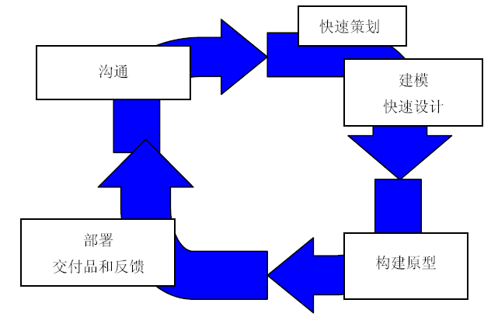
原型模型（Prototype Model）
2.2 传统软件过程模型
4、演化模型（Evolutionary Model）

Slide 20
原型模型的优缺点
2.2 传统软件过程模型
4、演化模型（Evolutionary Model）
优点：
开发效率高，原型使总的开发费用降低，时间缩短，开发者与用户交流直观，可以澄清模糊需求，调动用户的积极性，能及早地暴露系统实施后潜在的一些问题。
缺点：
产品原型在一定程度上限制了开发人员的创新，没有考虑软件的整体质量和长期的可维护性，由于达不到质量要求产品可能被抛弃，而采用新的模型重新设计，相关利益者不会意识到质量问题，而使开发管理陷入失效。
设计者在质量和原型间有所折衷，会采用熟悉的工具和环境、低效的算法，一旦适应后，忘记初衷，造成质量问题。

Slide 21
螺旋模型（Spiral Model）
2.2 传统软件过程模型
4、演化模型（Evolutionary Model）
结合了原型模型的迭代性质和瀑布模型的系统、可控性特点。
螺旋模型强调风险管理，因此该模型适用于大型系统和软件的开发。

Slide 22
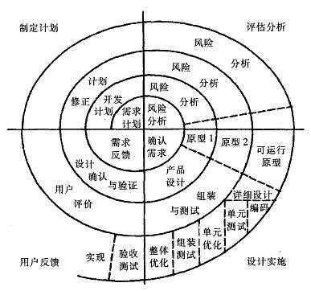
螺旋模型
2.2 传统软件过程模型
4、演化模型（Evolutionary Model）
基本思想：过程沿着螺线旋转，在笛卡尔坐标的四个象限上分别表达了四个方面的活动：
  制定计划：确定软件目标，选定实施方案，弄清项目开发的限制条件。
  风险分析：分析所选方案，考虑如何识别和消除风险。
  设计实施：设计、编码、测试、优化。
  用户反馈：评价开发工作，提出修正建议。

Slide 23
螺旋模型的优点
2.2 传统软件过程模型
4、演化模型（Evolutionary Model）
支持用户需求的动态变化。
原型可看作形式的可执行的需求规格说明，易于为用户和开发人员共同理解，还可作为继续开发的基础，并为用户参与所有关键决策提供了方便。
螺旋模型特别强调原型的可扩充性和可修改性，原型的进化贯穿整个软件生存周期，这将有助于目标软件的适应能力。
引入一个非常严格的风险识别，风险分析和风险控制，它把软件项目分解成一个个小项目，每个小项目都标识一个或多个主要风险，直到所有的主要风险因素都被确定。
螺旋模型为项目管理人员及时调整管理决策提供了方便，进而可降低开发风险。

Slide 24
螺旋模型的缺点和适应场合
2.2 传统软件过程模型
4、演化模型（Evolutionary Model）
缺点：
如果每次迭代的效率不高，致使迭代次数过多，将会增加成本并推迟提交时间；
使用该模型需要有相当丰富的风险评估经验和专门知识，要求开发队伍水平较高。
适用范围：
支持需求不明确、特别是大型软件系统的开发，并支持面向规格说明、面向过程、面向对象等多种软件开发方法。

Slide 25
2.2 传统软件过程模型
5、增量过程模型(Incremental Model)
增量模型是一种非整体开发的模型。是一种进化式的开发过程。
允许从部分需求定义出发，先建立一个不完整的系统，通过测试运行这个系统取得经验和反馈，进一步使系统扩充和完善。
如此反复进行，直至软件人员和用户对所设计的软件系统满意为止。
  增量模型
  RAD

Slide 26
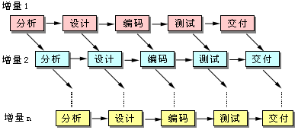
2.2 传统软件过程模型
5、增量过程模型(Incremental process Model)
增量模型(Incremental model)
基本思想：从一组给定的需求开始，通过构造一系列可执行中间版本来实施开发活动。第一个版本纳入一部分需求，下一个版本纳入更多的需求，依此类推，直到系统完成。
1、整体需求分析、概要设计，采用构件，并确定增量及增量关系等体系结构。确认部分需求集合作为第一个增量（多为核心功能），进行需求细化、设计、编码、测试、交付。
2、确认第二组需求作为增量迭代，分析设计编码测试交付。集成，对改变部分进行有效性检验。
3、一次迭代

Slide 27
2.2 传统软件过程模型
5、增量过程模型(Incremental Model)
增量模型
优点
系统模块化，可以分批次发布，开发顺序灵活，可灵活调整优先级，先开发需求稳定的模块。
初始阶段不需要太多的人力资源。如受欢迎，则开发增量。
一个开发周期的问题不会影响整个系统，有效管理技术风险。
缺点
每个增量必须提供一些系统功能，开发者给出大小适合的增量是难点，并且需要软件具备开放式的体系结构。
增量之间存在相交的情况不好处理，则必须做全盘系统分析。
由于需求的变化，容易退化为边做边改，失去整体控制。
适用范围：可以分批次交付；容易模块化；需求不完整，难以一次性开发；项目管理人员把握全局的水平较高。

Slide 28
快速应用开发模型(Rapid Application Development，RAD)
2.2 传统软件过程模型
5、增量过程模型(Incremental Model)
快速应用开发模型（RAD）是一个增量过程模型，强调短暂的开发周期。
基本思想：RAD 模型是瀑布模型的“高速”变体，通过基于构件的构建方法实现快速开发。如果需求以及项目范围得到明确界定，RAD 能使开发团队在很短的时间内（如60 到90 天）建立一个“全功能系统”。
RAD不使用传统程序设计语言,而是基于构件技术,复用已有的程序结构,或使用可复用构件,或创建可复用构件进行。如果一个业务可被模块化并使每个主要功能均可在3月内完成，则RAD是一个候选，每一个主要功能由一个单独的RAD组完成，并最后集成起来成为一个整体。

Slide 29
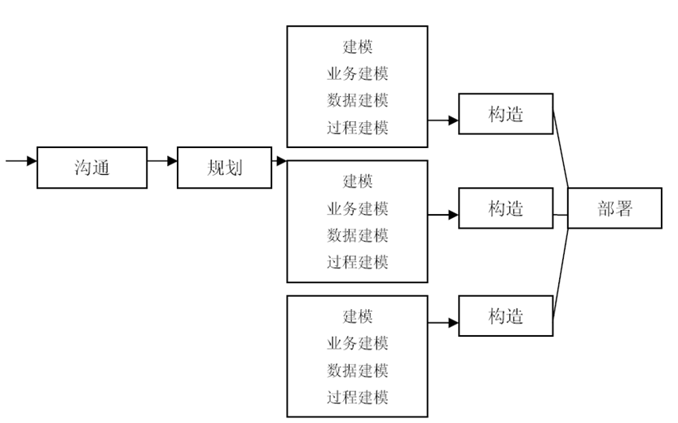
RAD模型
2.2 传统软件过程模型
5、增量过程模型(Incremental Model)

Slide 30
RAD 模型
2.2 传统软件过程模型
5、增量过程模型(Incremental Model)
优点：
1）开发速度快，质量有保证
2）对信息系统比较有效
缺点：
1）对大型项目而言，RAD需要足够的人力资源。
2）要求开发者和客户必须在很短的时间内完成一系列的需求分析，因此要求双方都要实现承诺，否则将导致失败。
3）对模块化要求很高，如果不能合理模块化，有部分功能不能模块化，则构件就会出问题。
4）如果要求高性能指标，并且需要调整接口才能实现，可能会导致失败。
适用范围：适用于模块化程度高、技术成熟、现有构件库充足的信息系统开发。

Slide 31
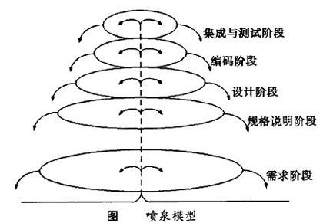
6、喷泉模型(Fountain Model)
2.2 传统软件过程模型
基本思想：喷泉模型是一种以用户需求为动力，以对象为驱动的模型，主要用于描述面向对象的软件开发过程。
具有自下而上周期的各阶段是相互迭代和无间隙的特性。软件的某个部分常常被重复工作多次，相关对象在每次迭代中随之加入渐进的软件成分。

Slide 32
2.2 传统软件过程模型
6、喷泉模型(Fountain Model)
优点：
喷泉模型不像瀑布模型那样，需要分析活动结束后才开始设计活动，设计活动结束后才开始编码活动。该模型的各个阶段没有明显的界限，开发人员可以同步进行开发。其优点是可以提高软件项目开发效率，节省开发时间。
缺点：
由于喷泉模型在各个开发阶段是重叠的，在开发过程中需要大量的开发人员，因此不利于项目的管理。此外这种模型要求严格管理文档，使得审核的难度加大，尤其是面对可能随时加入各种信息、需求与资料的情况。
适用范围：面向对象且基于网络的软件开发

Slide 33
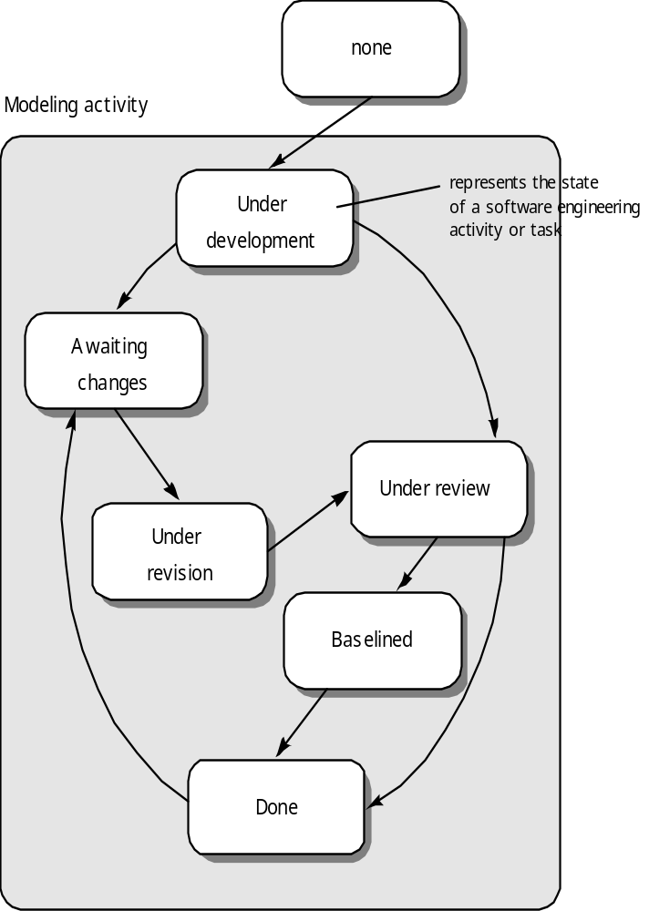
7、协同开发模型(Concurrent Development Model)
2.2 传统软件过程模型
基本思想：定义过程网络，网络上多个工程活动、动作和行为同时存在，提供精确的项目当前状态图，而一个并发过程模型是由用户要求、管理决策和结果复审驱动的。
并发模型定义了一系列的事件，触发软件工程活动、动作或者任务的状态转换。
非活动状态
建模活动
正在开发状态
表示软件工程活动
或任务的某一状态
等待变更请求
正在评审状态
正在修改状态
已建立基线
完成状态

Slide 34
2.2 传统软件过程模型
7、协同开发模型(Concurrent Development Model)
优点：
可用于所有类型的软件开发，而对于客户/服务器结构更加有效,能够提供精确的项目当前状态图。
软件开发的各阶段子活动层次划分封闭的观念。利于解决复杂问题。
缺点：
强调开发人员团队协作，注重分析和设计等前段开发工作，以避免不必要的返工。
大量并发的项目进度控制困难。
适用范围：所有类型的软件开发。

Slide 35
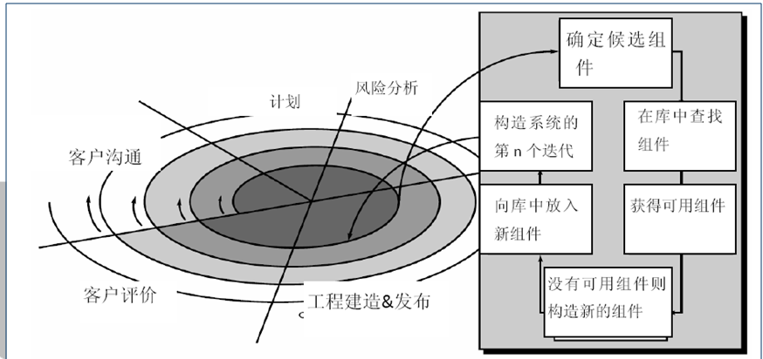
8、基于构件的模型(Component-based Development Model)
2.2 传统软件过程模型

Slide 36
2.2 传统软件过程模型
8、基于构件的模型(Component-based Development Model)
基本思想：
需求
  与其它模型相同，这里不再赘述。
构件分析
  根据需求规格搜索可满足该需求的组件。通常情况下，没有完全匹配的情况，因而构件通常需要加以修改。
系统设计
  与其它模型的系统设计有所不同，因为该模型是基于重用的。设计者必须考虑到重用的概念，但遗憾的是，如果没有可重用的构件，还要设计新的软件。
开发和集成
  在这个阶段，构件集成到系统中。

Slide 37
2.2 传统软件过程模型
8、基于构件的模型(Component-based Development Model)
优点：
构件的重用，降低了成本和风险，节约了时间
缺点：
缺乏通用的组装结构标准。
可重用性和软件高效性不易协调，需要精干的有经验的分析和开发人员，一般开发人员插不上手。
客户的满意度低，并且由于过分依赖于构件，所以构件库的质量影响着产品质量。
适用范围：适用于现有构件库充足、接口定义良好的面向对象软件开发。

Slide 38
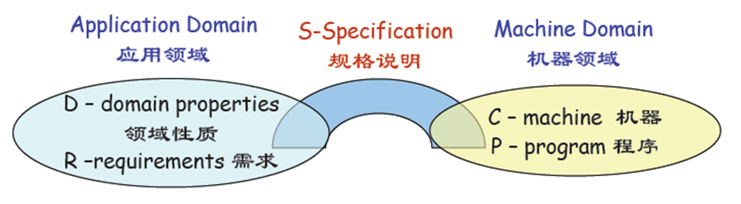
2.2 传统软件过程模型
9、形式化方法模型(Formal Methods Model)
基本思想：建立在严格数学基础上的软件开发方法。该模型的主要活动是生成计算机软件形式化的数学规格说明。开发人员可以应用严格的数学符号来说明、开发和验证基于计算机的系统。
通过数学分析的方法解决诸如歧义性问题、不完整问题、不一致问题等。
代表性方法：净室软件工程

Slide 39
2.2 传统软件过程模型
9、形式化方法模型(Formal Methods Model)
净室软件工程
基本思想：净室软件工程是一种应用数学与统计学理论以经济的方式生产高质量软件的工程技术，力图通过严格的工程化的软件过程达到开发中的零缺陷或接近零缺陷。
一个函数定义了一个从定义域到值域的映射, 定义域中的每 个元素都可在值域中找到惟一的元素与之对应。一个特定的程序好似定义了一个从定义域(程序所有可 能输入序列的集合)到值域(所有对应于输入的输出集合)的映射。这样一个程序的规范就是一个函数的 规范 ,描述了一个程序的定义域(或输入序列)到值域(或输出空间)的映射 。 一个定义明确的函数有如下特性:完备性 、一致性和正确性。因为一个程序规范描述了一个函数, 所 以它也必须是完备的 、一致的和正确的 。
净室方法不是先制作一个产品，再去消除缺陷，而是要求在规约和设计中消除错误，然后以“净”的方式制作，可以降低软件开发中的风险，以合理的成本开发出高质量的软件。

Slide 40
2.2 传统软件过程模型
9、形式化方法模型(Formal Methods Model)
净室软件工程
关键技术:
（1） 增量式开发：将开发过程划分为一系列较小的累积增量。工作组成员在只关注工作中的一部分，而不考虑整体。每一个净室增量都是过程的一个完整周期 ,包含规范 、开发和新的用户函数的验证 ,以及所有已完成的测试 。
（2）盒子结构方法：三种盒子（依次）用于功能描述：黑盒确定了一个系统或系统组件的外部行为。状态盒指定了完成外部行为所需的状态数据。明盒则进一步把状态盒具体化，它确定了完成状态盒行为的过程设计。可使用已有或引入新的黑盒，这些黑盒将在以后细化，每步细化是根据前一步进行验证的。盒子结构是基于对象的，并支持软件工程的关键原则：信息隐藏和实现分离。

Slide 41
2.2 传统软件过程模型
9、形式化方法模型(Formal Methods Model)
净室软件工程
关键技术:
（3）正确性验证：在盒子结构规范设计中, 定义黑盒来记录所需的行为 。状态盒是黑盒的细化, 定义了所需的状态数 据,明盒是状态盒的细化 ,定义了所需的过程 。每一种盒结构在小组评审时都要经正确性验证 。小组采用 基于函数理论的推理根据前一步来验证每一细化步骤的正确性
（4）净室软件认证和测试：净室测试方法采用统计学的基本原理 ,即当总体太大时必须采取抽样的方法 。首先确定一个使用 模型（是指系统使用中所有可能的情形及其发生的概率）来代表系统所有可能使用的总体。
测试用例由该使用模型随机产生抽样。然后，按照数学和统计学模型对结果进行分析，获取软件的质量度量，并判断测试的充分性。

Slide 42
2.2 传统软件过程模型
9、形式化方法模型(Formal Methods Model)
净室软件工程
优点：
通过工程化的软件开发过程 ,有效地控制软件开发中的任何一个步骤,从而实现可预期的软件产出。
改变以往在软件开发后期 来改正软件失效的做法 ,通过增量开发 、严格的开发规范及设计和基于统计学的可靠性测量来达到软件零失效的目标 。
缺点：
CSE太理论化，工程师需要更多的数学知识。其正确性验证的步骤比较困难且比较耗时。
CSE开发小组不进行传统的模块测试，这是不现实的，易导致未预期的错误。
适用范围：高度关注安全性的软件（如飞行器和医疗设施），开发出错将导致重大损失的软件。

Slide 43
2.2 传统软件过程模型
10、面向方面的软件开发(Aspect-Orented Software Development)
基本思想：
开发过程中涉及系统多个方面的功能、特性和信息（包括功能性和非功能性需求），称为横切关注点；设计成实现某个关注点的模块单元称为方面, 包括代码 、通知以及在何处 、何时和怎样调用这些代码的指令;最后再将这些方面融合成预期的系统 ,从而很好地解决了功能“横切”的问题。
方面可复用

Slide 44
2.2 传统软件过程模型
10、面向方面的软件开发(Aspect-Orented Software Development)
优点：
软件复杂性更容易理解和管理，充分模块化，隐藏细节。
可扩展性、可适应性、可重用性强。
可维护性强。
缺点：
缺少通用的规范化方法
理论研究方面，等价性和有效性研究不足
适用范围：应用系统的异常捕捉和处理、日志管理、同步和并发处理、性能优化、认证及权限管理、具体行业的业务横切行为等。

Slide 45
2.3 UP软件过程模型
1、统一过程
2、统一过程的阶段

Slide 46
1、统一过程(Unified Process)
2.3 UP软件过程模型
软件开发是一个迭代过程
软件开发是由用例（Use Case）驱动的
软件开发是以架构设计为中心的
用例：在不展现一个系统或子系统内部结构的情况下，对系统或子系统的某个连贯的功能单元的定义和描述。Use Case描述的是整个系统功能的一部分，这一部分一定要是在逻辑上相对完整的功能流程。
在使用UML的开发过程中，需求是用Use Case来表达的，界面是在Use Case的辅助下设计的，很多类是根据Use Case来发现的，测试实例是根据Use Case来生成的，包括整个开发的管理和任务分配，也是依据Use Case来组织的。
UP：以用例驱动、以架构为中心、迭代并且增量的软件过程模型
UP的成果：UML统一建模语言
包含了大量面向对象系统建模和开发的符号
提供了支持面向对象软件工程实践必要的技术
提供了指导项目团队应用该技术时的过程框架
UML现状：
广泛应用各种各样的面向对象项目中
迭代增量模型能够满足特定的项目需要
面向对象软件开发的实际标准

Slide 47

2、统一过程的阶段
2.3 UP软件过程模型
elaboration
细化
初始阶段：包括客户共同和策划阶段。识别基本业务需求、用例描述，提出大致架构、主要子系统、功能和特性，评估主要风险、制定开发计划以及用例，以保证项目开发具有迭代和增量的特性。
起始
细化阶段：包括沟通和通过过程模型的建模活动。扩展初始阶段的用例、扩展体系结构包括用例模型、需求模型、设计模型、实现模型和部署模型，评审项目计划包括项目范围、风险和交付日期。
inception
构建阶段：以体系结构模型作为输入，完善需求模型和设计模型，开发或获取构件，单元测试、构件集成、集成测试
建模
转换阶段：包括通用构建活动的后期阶段和通用部署活动的第一部分。软件提交用户进行β测试，用户反馈缺陷，必要变更，创建发布所必要的支持信息，如用户手册等，形成发布版本。
策划
生产阶段：包括通用过程的部署活动相同。实地部署，监控持续使用情况，提供运行环境支持，提交并评估缺陷报告和变更请求。
沟通
构建
下一个软件增量：可能在构建、转换和生产阶段，下一个增量的工作已经开始。并非顺序，阶段性并发。
发布
部署
构建
软件增量
转换
生产
统一过程通用框架活动图

Slide 48
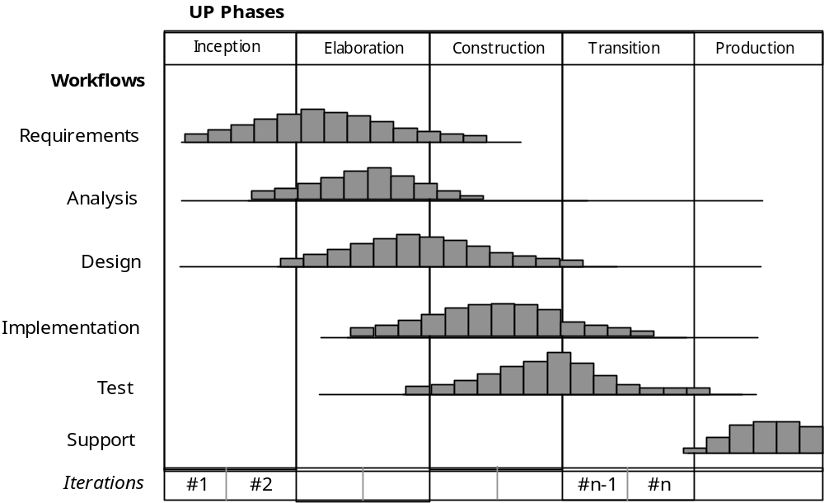
UP阶段迭代示意图
2.3 UP软件过程模型
2、统一过程的阶段

Slide 49
UP工作产品
2.3 UP软件过程模型
2、统一过程的阶段
初始阶段
愿景文档
初始用例模型
初始项目术语
初始商业案例
初始风险评估
项目计划，阶段和迭代
商业模型，如必要一个或更多的原型开发
细化阶段
用例模型
包括非功能性的补充需求
分析模型
软件体系结构描述
可执行体系结构原型
初步设计模型
修订风险列表
包含迭代计划的项目策划
调整工作流里程碑
技术工作产品
初步用户手册
构建阶段
设计模型
软件构件
集成软件
增量
测试计划和步骤
测试用例
支持文档
用户手册
安装手册
当前增量说明
转换阶段
交付软件增量
Beta测试报告
一般用户反馈

Slide 50
2.4 敏捷开发过程(Agile Development)
1、相关概念
2、极限编程XP
3、自适应软件开发ASD
4、动态系统开发方法DSDM
5、Scrum
6、透明水晶方法Crystal
7、特征驱动开发FDD

Slide 51
2.4 敏捷开发过程(Agile Development)
1、相关概念
敏捷：
敏捷团队是能够适应响应变化的灵活团队。变化就是软件开发本身，软件构建、团队成员、使用新技术都会带来变化。必须支持“接受变化” 。
敏捷开发过程
  是基本原理和开发准则的结合。
  基本原理强调客户满意度和较早的软件增量交付；小但有激情的团队；非正式的方法；最小的软件工程产品；简化整体开发。
  开发准则强调分析和设计的交付，以及开发者和客户之间积极持续的交流。
  目前的敏捷过程模型主要包括极限编程（XP），自适应软件开发（ASD），动态系统开发方法（DSDM）等。
适用范围：小型软件

Slide 52
敏捷软件开发宣言
2.4 敏捷开发过程(Agile Development)
1、相关概念
（1）个体和交互 胜过 过程和工具
（2）可以工作的软件 胜过 面面俱到的文档
（3）客户合作 胜过 合同谈判
（4）响应变化 胜过 遵循计划
虽然右项也具有价值，但我们认为左项具有更大价值

Slide 53
2.4 敏捷开发过程(Agile Development)
1、相关概念
敏捷开发遵循的原则
（1）我们最优先要做的是通过尽早的、持续的交付有价值的软件来使客户满足
（2）即使到了开发后期，也欢迎改变需求。敏捷过程利用变化来为客户创造竞争优势。
（3）经常地交付可以工作的软件、交互间隔可以从几个星期到几个月，交互的时间间隔越短越好。
（4）整个项目开发期间、业务人员和开发人员必须天天都在一起工作。
（5）围绕被激励起来的个体来构建项目。给他们提供所需的环境和支持，并且信任他们能够完成工作。
（6）在团队内部，最具有效果并且富有效率的传递信息的方法，就是面对面交谈

Slide 54
2.4 敏捷开发过程(Agile Development)
1、相关概念
敏捷开发遵循的原则
（7）工作的软件是首要的进度度量标准。
（8）敏捷过程倡导可持续的开发速度。责任人、开发者和用户应该能够保持一个长期的、恒定的开发速度。
（9）不断地关注优秀的技能和好的设计会增强敏捷能力。
（10）简单——使未完成的工作最大化的艺术——是根本的
--我们不可能预期后面需求会如何变化，所以不可能一开始就构建一个完美的架构来适应以后的所有变化。敏捷团队不会去构建明天的软件，而把注意力放在如何通过最简单的方法完成现在需要解决的问题。
（11）最好的框架、需求和设计出自于自组织的团队
（12）每隔一段时间，团队会在如何才能更有效地工作方面进行反省，然后相应地对自己的行为进行调整。

Slide 55

敏捷及变更成本的费用
2.4 敏捷开发过程(Agile Development)
1、相关概念
使用传统软件过程的变更成本
开发成本
使用敏捷过程的变更成本
使用敏捷过程的理想变更成本
开发进度日程

Slide 56
敏捷开发人的因素
2.4 敏捷开发过程(Agile Development)
1、相关概念
满足人员及团队需求的过程模型，而非周围其他过程模型
敏捷开发团队成员及团队本身必须具备的关键特征：
  竞争能力
  共同目标
  精诚合作
  决策能力
  模糊问题解决能力
  相互信任和尊重
  自组织

Slide 57
2.4 敏捷开发过程(Agile Development)
1、相关概念
敏捷建模原则
提出一系列敏捷建模原则
  有目的的模型：开发者有明确的目标
  使用多个模型：描述软件可以采用多种模型或表示法
  轻装上阵：随着工作进展，只保留有长期价值的模型，其余抛弃
  内容重于表现形式：提供有用内容的模型更为重要
  理解模型及构件工具
  适应本地需要：建模方法应该适应敏捷团队的需要

Slide 58
2、极限编程(Extreme Programming，XP)
2.4 敏捷开发过程(Agile Development)
使用最广泛的敏捷过程。
XP 策划
  以“用户故事”产生开始
  敏捷团队评估每个故事和分配成本
  将故事分组到一个可交付增量
  承诺交付日期（如每个故事小于3个开发周，否则细化）
  在第一个软件增量交付之后，项目进行的速度（第一个版本速度）用于帮助确定后续发行版本的交付日期

Slide 59
2.4 敏捷开发过程(Agile Development)
2、极限编程(Extreme Programming，XP)
XP 设计
  遵循KIS（保持简洁）原则
  鼓励使用CRC卡（类-责任-协作者）
  对于困难的设计问题，提出建立“spike解决方案”——SPIKE:对不确定的需求和设计等，通过写一些程序、进行详细设计或者演算等等方式做探测和尝试，以确定可行性。这些探测过程称为SPIKE 。
  鼓励“重构”——内部程序设计的迭代改进
XP 编码
  在编码之前，对于每一个软件增量建议构建一个单元测试
  鼓励“结对编程”，实时解决问题和实时质量保证
XP 测试
  每天执行所有单元测试
  验收测试由客户定义，并由客户执行评估客户可见的功能特征

Slide 60

2、极限编程(Extreme Programming，XP)
2.4 敏捷开发过程(Agile Development)
简单设计CRC卡
Spike解决方案原型
用户故事
权值
验收测试准则
迭代计划
设计
策划
编码
重构
测试
结对编程
发布
软件增量
项目速度估算
单元测试
连续集成
验收测试

Slide 61
3、自适应软件开发(Adaptive Software Development，ASD)
2.4 敏捷开发过程(Agile Development)
ASD —区分特征
  理念：我们复杂交互作用中如同纪律和工程的秩序之源
  生命周期：思考、协作、学习
  思考：启动项目并完成自适应周期策划。自适应周期策划通过使用项目启动信息—客户任务描述、项目约束（如交付日期或用户描述：时间盒）和基本需求—来确定项目所要求的一套软件增量发布周期。变化总是存在的，基于第一个周期完成后所获得的信息，对计划进行评审和调整，使计划可以更好地适应一个ASD团队正在工作的现状。
  协作：强调合作沟通，同时不排斥个人作用，信任。（1）毫无恶意地做出评论；（2）毫无怨言地相互帮助；（3）尽最大努力工作；（4）拥有解决手头工作的技能；（5）用有效的方式沟通问题和事务。
Notes:
JAD是应用程序开发联系会议。JAD程序包括加强用户参与的途径，促进系统开发，提高产品规格的质量。

Slide 62
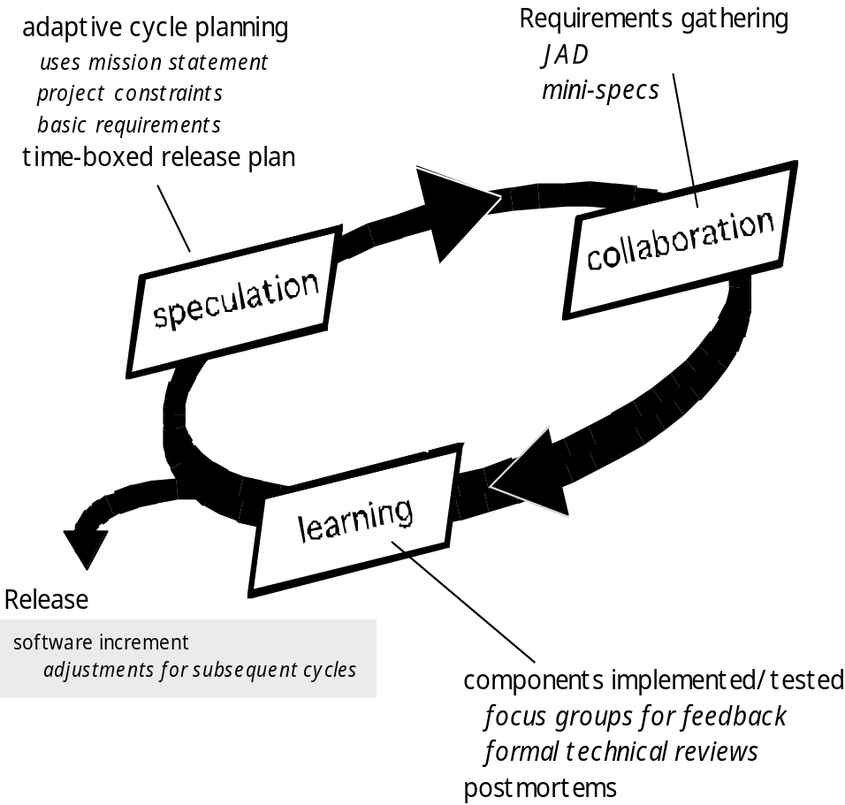
3、自适应软件开发(Adaptive Software Development，ASD)
2.4 敏捷开发过程(Agile Development)
学习：开始构建时，其重点是朝着完成周期的方向学习尽可能多的东西。通常开发人员高估自己（对技术、过程和项目）的理解力。
三种方式学习：客户反馈意见，技术评审，事后剖析。
自适应循环计划
任务声明
项目约束
基本需求
时间盒约束
需求获取
开发联席会议
最小规格说明
协作
思考
学习
发布
软件增量
后续循环调整
构件实现/测试
聚焦于反馈分组
正式技术评审
事后剖析
Notes:
JAD是应用程序开发联系会议。JAD程序包括加强用户参与的途径，促进系统开发，提高产品规格的质量。

Slide 63
4、动态系统开发方法(Dynamic Systems Development Method， DSDM )
2.4 敏捷开发过程(Agile Development)
DSDM——区分特征
  在很多方面类似XP或ASD
  九条指导原则
    活跃的用户参与是必不可少的。
    DSDM 团队有决策的权利。
    注重多次产品交付。
    适应商业目的是交付产品验收的基本标准。
    迭代和增量开发有必要聚集在一个精确的业务解决方案。
    开发期间所有的变更都是可逆的。
    需求基线是高水准的。
    测试集中在整个生命周期。

Slide 64
4、动态系统开发方法DSDM
2.4 敏捷开发过程(Agile Development)
开发过程：
可行性研究：业务需求、相关约束，过程模型可行性
业务研究：功能和信息需求，基本构架和可维护性需求
功能模型迭代：开发一系列功能增量模型，以诱导反馈信息，获取其他需求，遵循80%原则，即每个增量只完成能够保证顺利进入下一个增量的工作，剩余部分在获得后续需求及变更后完成。
设计和构建迭代：以工程化方式，重构原型，提供可操作的业务价值
实现：最终软件增量部署实际环境，还可进一步迭代

Slide 65
5、Scrum
2.4 敏捷开发过程(Agile Development)
Scrum——区分特征
  测试和文档在构建产品过程中是持续的
  工作任务称为一个“冲刺”，并来自现有需求的一个“待办项”在每一次冲刺（一个15到30 天周期 ，长度由开发团队决定），开发团队创建可用的（可以随时推出）软件的一个增量。迭代中不允许变更需求。
  会议非常短暂，甚至有时开会都不用椅子，团队领导评价成员表现，会议帮助发现潜在问题，知识社会化促进交流自我组织团队的建设。
  演示是在分配的时间段内向客户交付软件增量，并得到反馈。
  用户故事优先级不严格执行，严格的工程方法靠自觉。
  Scrum主管角色负责维护过程和任务，产品负责人代表利益所有者，开发团队包括了所有开发人员。用户和利益相关者参与每一个冲刺的评审和计划，并提供反馈。
Notes:
知识社会化的内涵及维度。Nonaka 等从知识转换模式视角提出了知识的社会化概念，即知识的社会化又叫共同化，它是隐性知识的转化，即将隐性知识如经验、价值、行为模式，经由隐性学习与同化的过程，由某一群组转移至另一群组( 个人、团体、或组织) 而产生新知识的过程，也即人们透过观察、模仿、学习型对话，直接向他人学习隐性知识的过程。

Slide 66
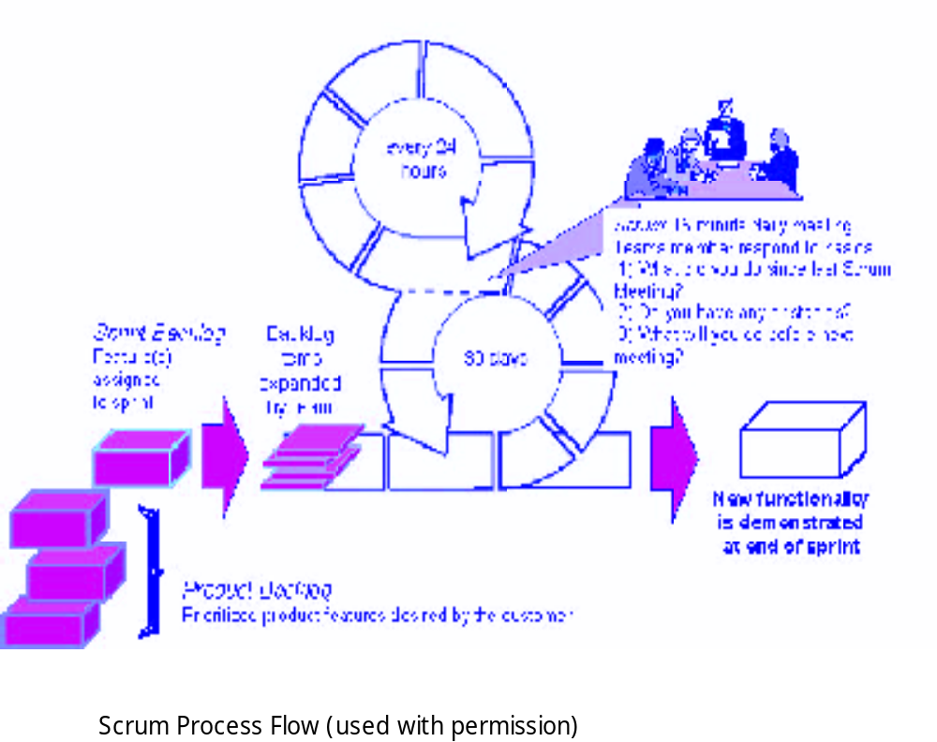
5、Scrum
2.4 敏捷开发过程(Agile Development)
每24小时
Scrum:15分钟日例会团队成员基本问题
1、上次例会后做了什么？
2、遇到什么困难？
3、下次例会前做些什么？
团队展开的具体项目
冲刺待定项分配给冲刺的特征
30天
冲刺结束时展示的新功能
产品待定项分优先级的客户急需产品特征
Scrum过程流(使用许可)

Slide 67
6、透明水晶方法Crystal
2.4 敏捷开发过程(Agile Development)
Crystal——区分特征
  经常交付、持续测试集成
  焦点, 确定首先要做什么，然后安排时间，以平和的心态开展工作。确保团队成员清楚的了解他们自己最重要的任务是什么，确保他们能够有充分的时间去完成这些任务。
  配有自动测试、配置管理和经常集成功能的技术环境
  渗透交流、个人安全
  与专家用户建立方便的联系
  建议使用“反思研讨会”审查团队的工作习惯
  适合于一个小团队来进行敏捷开发，人数在6人以下为宜
Notes:
渗透交流就是信息流向团队成员的背景听觉，使得成员就像通过渗透一样获取相关信息。这种交流通常都是通过团队成员在同一间工作室内工作而实现的。若其中一名成员提出问题，工作室内的其他成员可以选择关注或不关注的态度，可以加入到这个问题的讨论当中来，也可以继续忙自己的工作。
个人安全指的是当您指出困扰您的问题时，您不用担心受到报复。个人安全非常重要，有了它，团队可以发现和改正自身的缺点。没有它，团队成员们知而不言，缺点则愈发严重以致于损害整个团队。个人安全是迈向信任的第一步。有了信任，团队协作才能真正的实施，开发效率也就会直线上升的。

Slide 68
7、特征驱动开发(Feature Driven Development， FDD)
2.4 敏捷开发过程(Agile Development)
FDD——区分特征
  强调特征定义
    特征“是可以在2周或更短时间实现的具有客户价值的功能”
  使用特征模版
    <action> the <result> <by | for | of | to> a(n) <object>
  创建一个特征列表并实施“特征计划”
  在FDD中合并设计和构建
  基本原理：
  重点强调团队合作
  使用特征分解随后集成的方法解决管理和复杂性
  使用口头、图解以及文本的方法交流技术细节
  使用阶段审查、收集度量、使用模板等方法保证质量

Slide 69
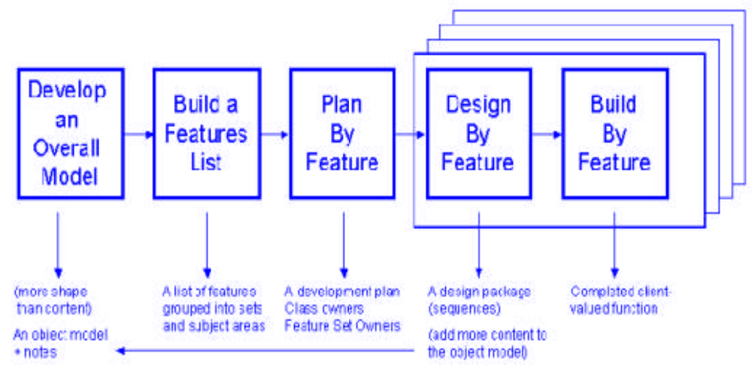
7、特征驱动开发FDD
2.4 敏捷开发过程(Agile Development)
开发全局模型
构造特征列表
特征计划
特征设计
特征构建
更多外观而非内容
按照主题
领域划分
开发计划类属性
特征集属性
设计包（序列）
具有客户价值的完整功能
一个对象模型说明
增加更多内容到对象模型

Slide 70
1、如何选择过程模型？
2.5 过程模型选择原则
软件开发模型是不断发展的
各种软件开发模型各有优缺点
选用时不必拘泥与某种模型
可组合多种模型
也可根据实际创建新的模型

Slide 71
2、参考原则
2.5 过程模型选择原则
1. 在前期需求明确的情况下，尽量采用瀑布模型或改进的瀑布模型。
2. 在用户无系统使用经验，需求分析人员技能不足情况下一定要借助原型。
3. 在不确定因素很多，很多东西前面无法计划的情况下尽量采用增量迭代和螺旋模型。
4. 在需求不稳定的情况下尽量采用增量迭代模型。
5. 在资金和成本无法一次到位的情况下可采用增量模型，软件产品多个版本进行发布。
6. 对于完成多个独立功能开发可以在需求分析阶段就进行功能并行，但每个功能内部都应该遵循瀑布模型。
7. 对于全新系统的开发必须在总体设计完成后再开始增量或并行。
8. 对于编码人员经验较少的情况下建议不要采用敏捷或迭代等生命周期模型
9. 增量、迭代和原型可以综合使用，但每一次增量或迭代都必须有明确的交付和出口原则。
10.UP适用于面向对象项目。
11.敏捷开发适合高开发效率和响应能力需求的项目。

Slide 72
2.6 过程和产品
产品和过程的双重性
软件开发的两种倾向：
以产品为中心，主要关心最终产品
以过程为中心，强调软件过程的重要性
观点：
过程很薄弱，最终产品必将受到影响
过分依赖过程，也是非常危险的
以产品为目标，以过程为手段
类：阴阳

Slide 73
小结
软件生命周期->软件过程->软件过程模型
过程定义了谁在做什么，何时以及如何达到一定的目标。
常见的过程模型：瀑布、增量、原型、螺旋
软件过程决定了软件产品的质量，不同的项目需要不同的过程模型或者过程模型的组合

Slide 74
作业
1. 试比较分析瀑布模型、增量模型、原型模型和螺旋模型的联系和区别。
2. 根据你的理解，分别举出使用了瀑布模型、原型模型和增量模型的软件项目的例子。
3. 查找最新的CMMI资料，试回答：什么是KPA？CMMI共包含多少KPA？

